Slide 1
Class 설계서
Daum

Slide 2
변경 이력
일자 | 버전 | 변경 내역 | 작성자
2022-05-20 | Ver.01 | 클래스 다이어그램 초안 작성 | 이진욱, 임재훈
2022-05-22 | Ver.02 | 클래스 다이어그램 내용 수정 | 이진욱, 임재훈
2022-05-24 | Ver.03 | 클래스 다이어그램 내용 수정 | 이진욱, 임재훈

Slide 3
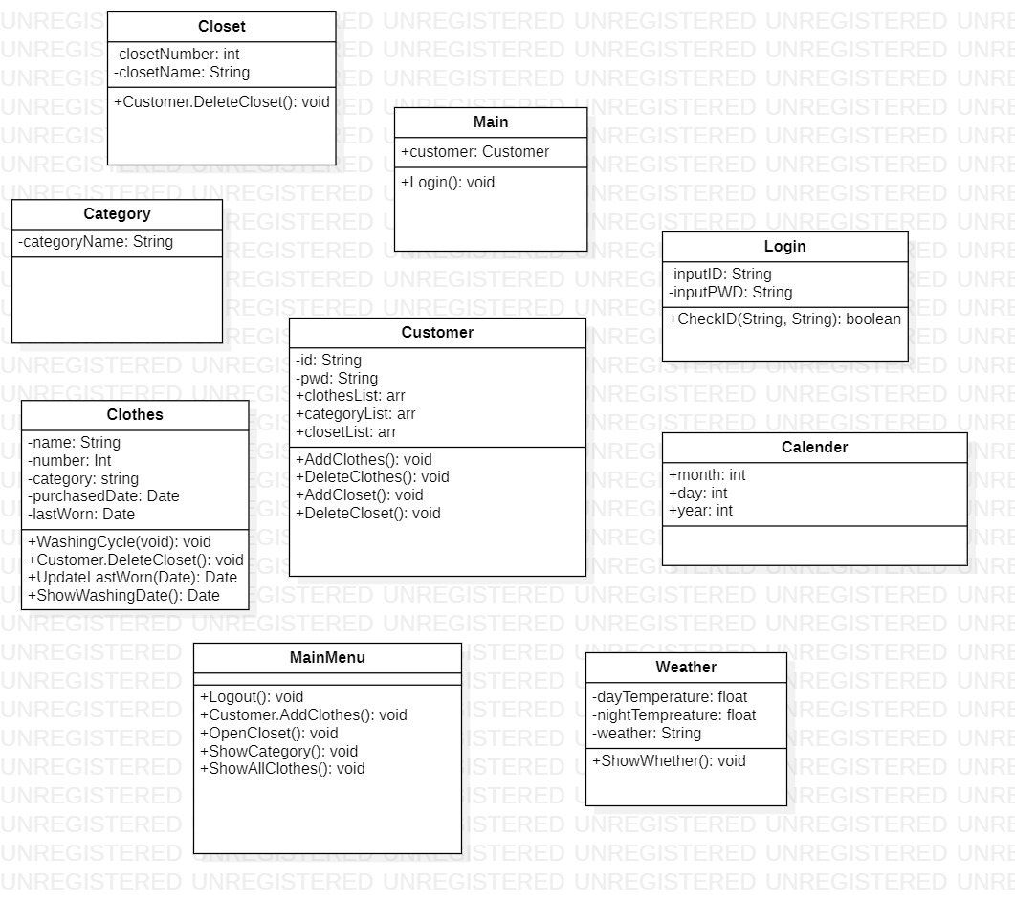
My Closet
Ver.03
Entity 클래스
- Closet - Main - Category - Customer - Clothes - MainMenu - Weather - Login - Calender

Slide 4
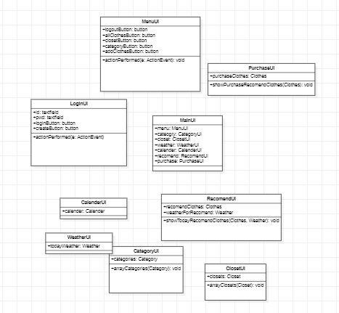
My Closet
Ver.03
경계 클래스
1. 메인 화면
MainUi
MenuUi
LoginUi
PurchasUi
CalenderUi
WeatherUi
CategoryUi
ClosteUi
RecomendUi

Slide 5
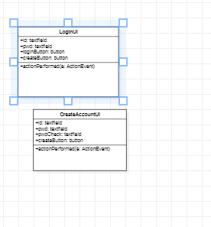
My Closet
Ver.03
경계 클래스
2. 로그인 화면
LoginUi
CreateAccountUi

Slide 6
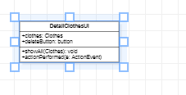
My Closet
Ver.03
경계 클래스
3. 상세 옷 화면
DetainClothesUi

Slide 7
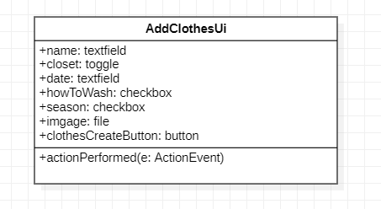
My Closet
Ver.03
경계 클래스
4. 옷 추가화면
AddClothesUi

Slide 8
My Closet
Ver.03
경계 클래스
4. 옷 추가화면
AddClothesUi

Slide 9
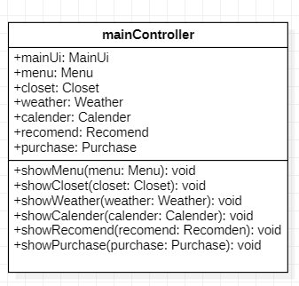
My Closet
Ver.03
제어 클래스
1. 메인 컨트롤러

Slide 10
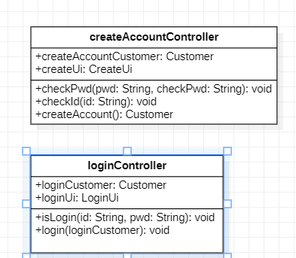
My Closet
Ver.03
제어 클래스
2. 로그인 컨트롤러
createAccountController
loginController

Slide 11
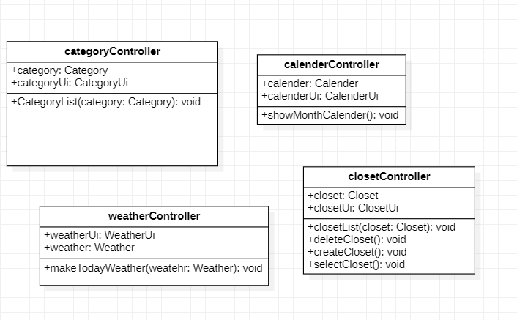
My Closet
Ver.03
제어 클래스
3. 메인화면 컨트롤러
categoryController
calenderController
weatherController
closetController

Slide 12
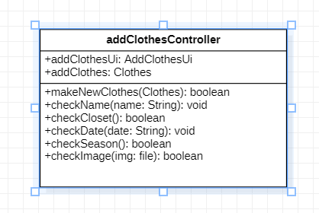
My Closet
Ver.03
제어 클래스
4. 옷 추가 컨트롤러

Slide 13
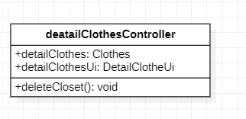
My Closet
Ver.03
제어 클래스
5. 옷 상세 컨트롤러

Slide 14
My Closet
Ver.03
제어 클래스
6. 옷 상세 컨트롤러

Slide 15
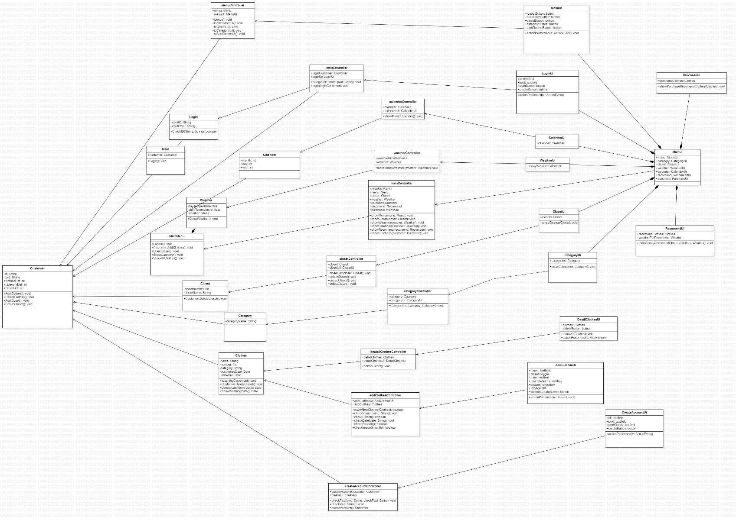
My Closet
Ver.03
클래스 다이어그램

Slide 16
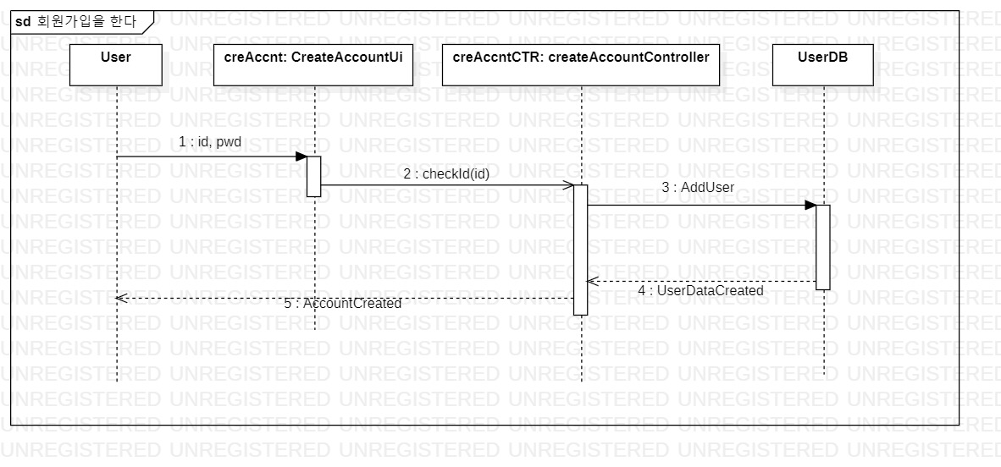
My Closet
Ver.03
시퀀스 다이어그램
1. 회원가입을 한다

Slide 17
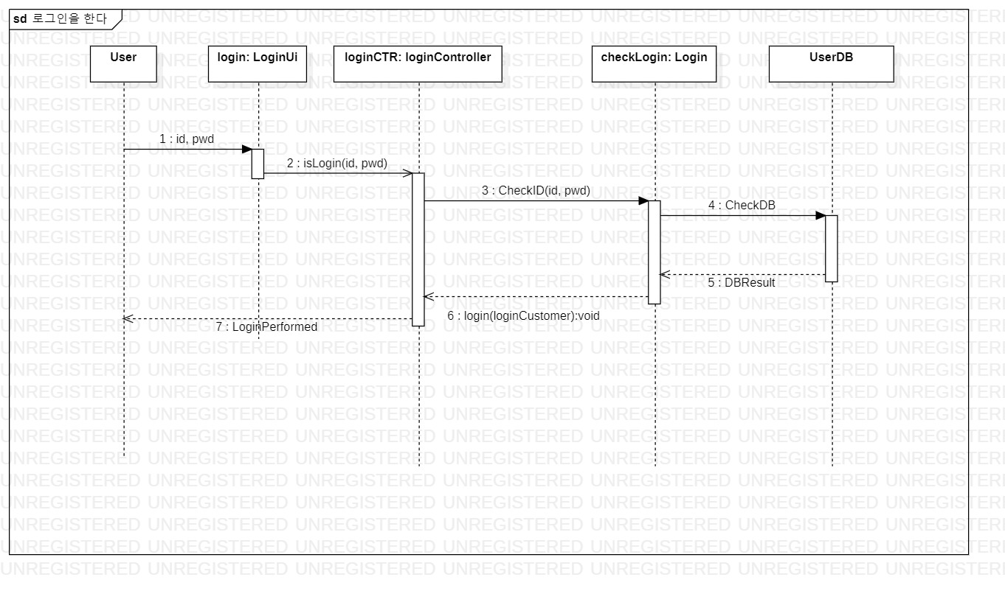
My Closet
Ver.03
시퀀스 다이어그램
2. 로그인을 한다

Slide 18
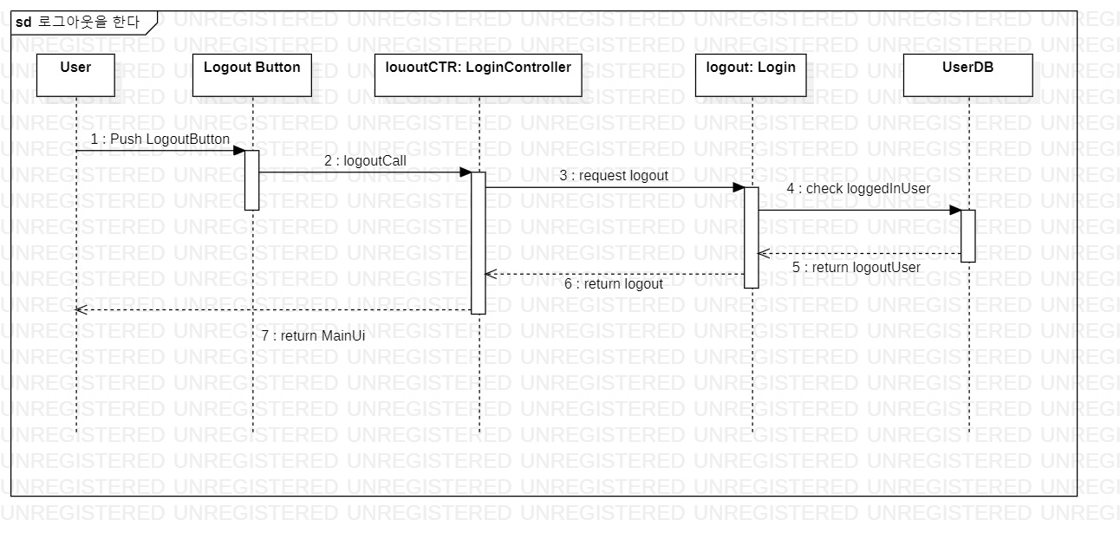
My Closet
Ver.03
시퀀스 다이어그램
3. 로그아웃을 한다

Slide 19
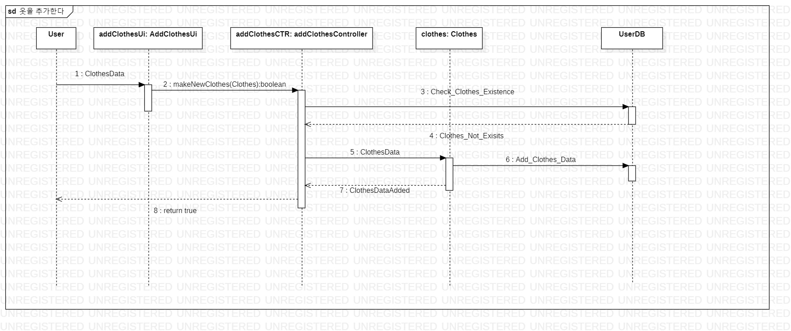
My Closet
Ver.03
시퀀스 다이어그램
4. 옷을 추가한다

Slide 20
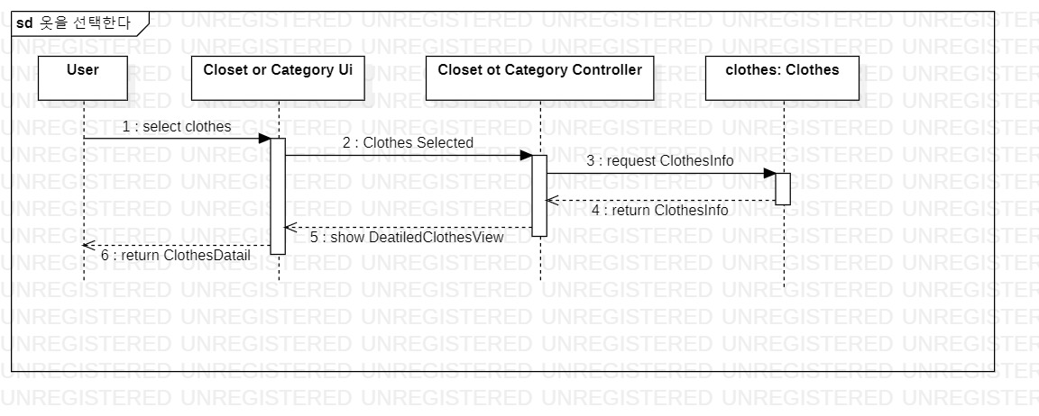
My Closet
Ver.03
시퀀스 다이어그램
5. 옷을 선택한다

Slide 21
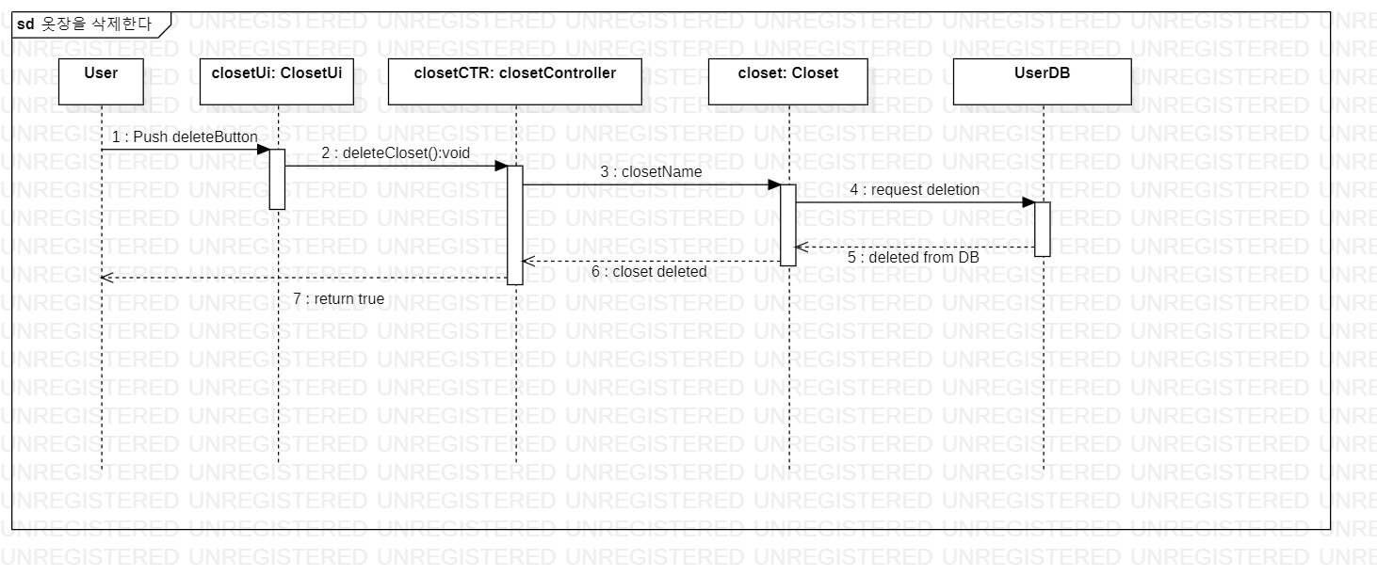
My Closet
Ver.03
시퀀스 다이어그램
6. 옷을 삭제한다

Slide 22
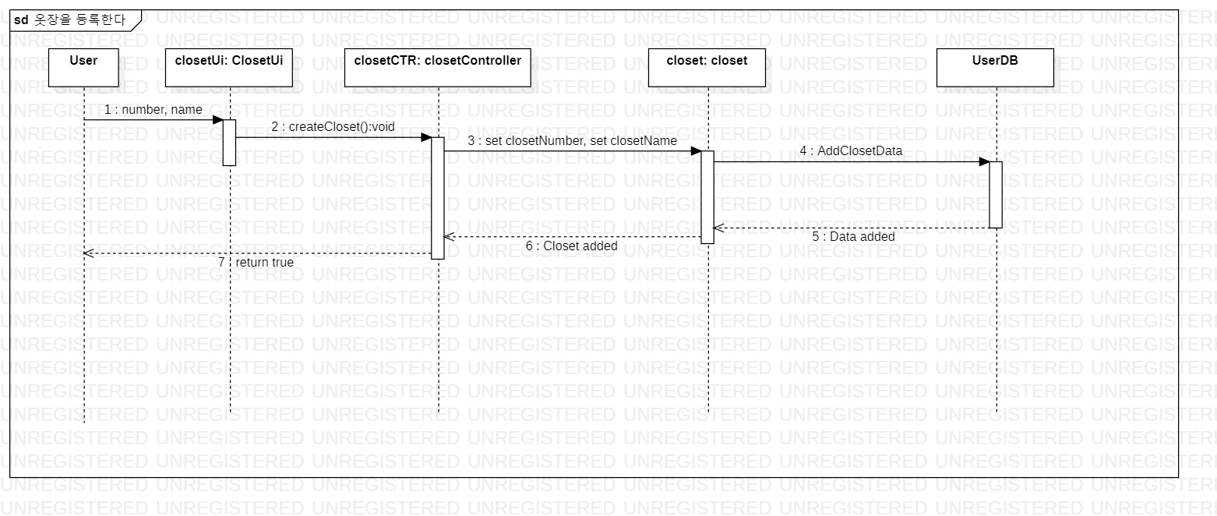
My Closet
Ver.03
시퀀스 다이어그램
7. 옷장을 등록한다

Slide 23
My Closet
Ver.03
시퀀스 다이어그램
8. 옷장을 등록한다

Slide 24
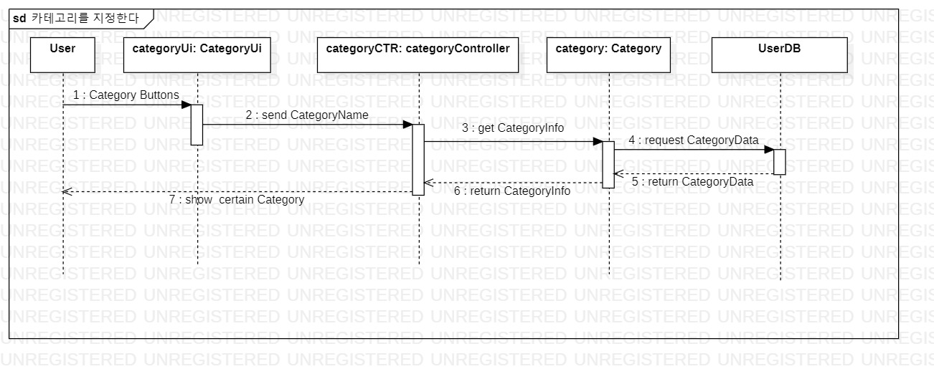
My Closet
Ver.03
시퀀스 다이어그램
9. 카테고리를 지정한다

Slide 25
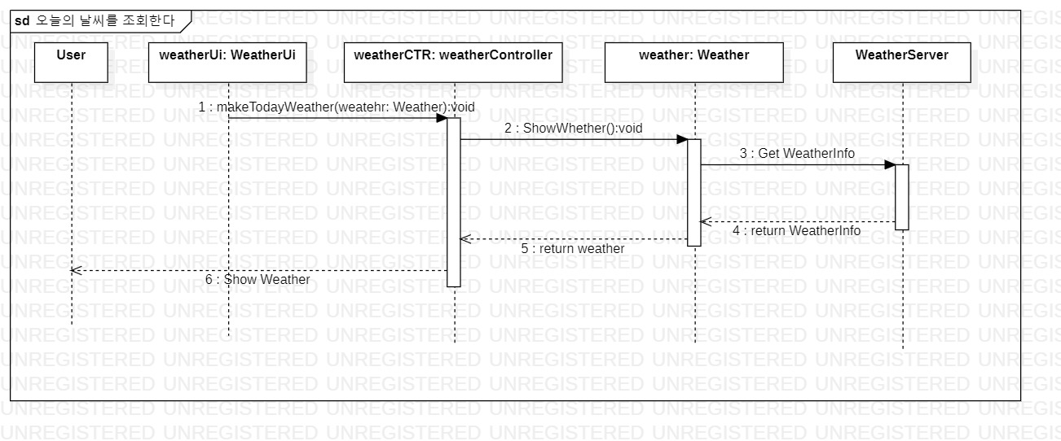
My Closet
Ver.03
시퀀스 다이어그램
10. 오늘의 날씨를 조회한다

Slide 26
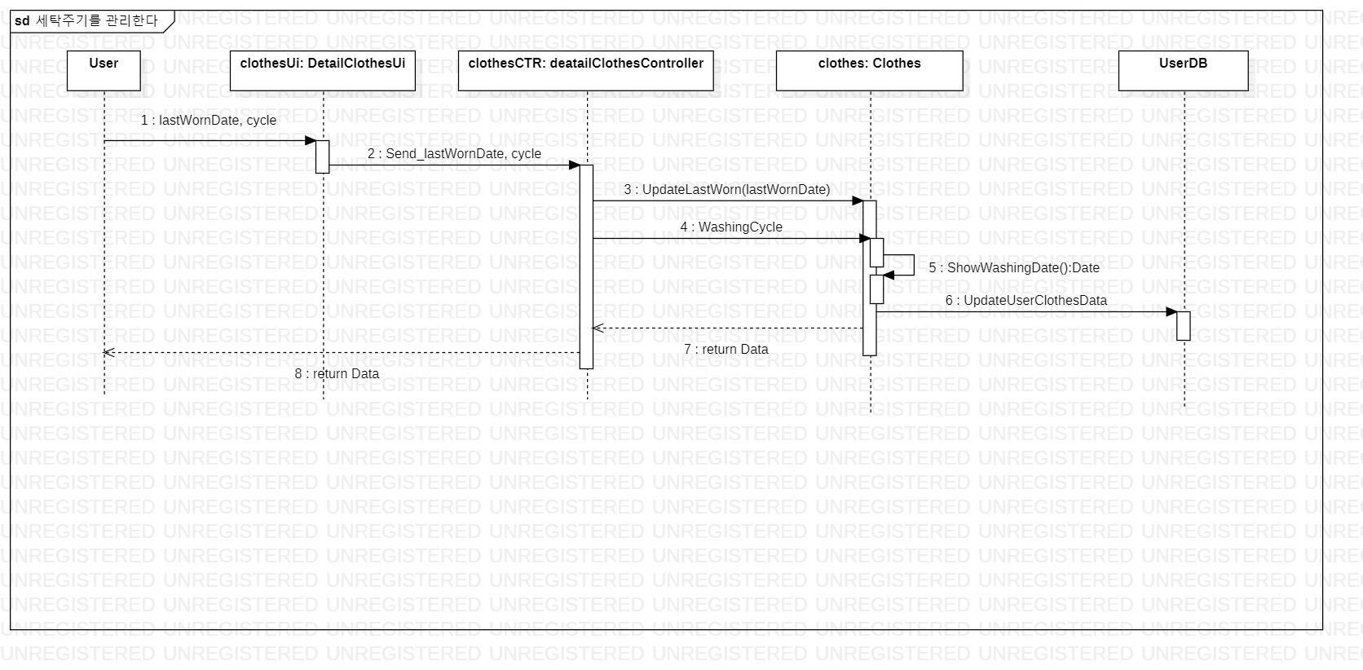
My Closet
Ver.03
시퀀스 다이어그램
11. 세탁 주기를 관리한다

Slide 27
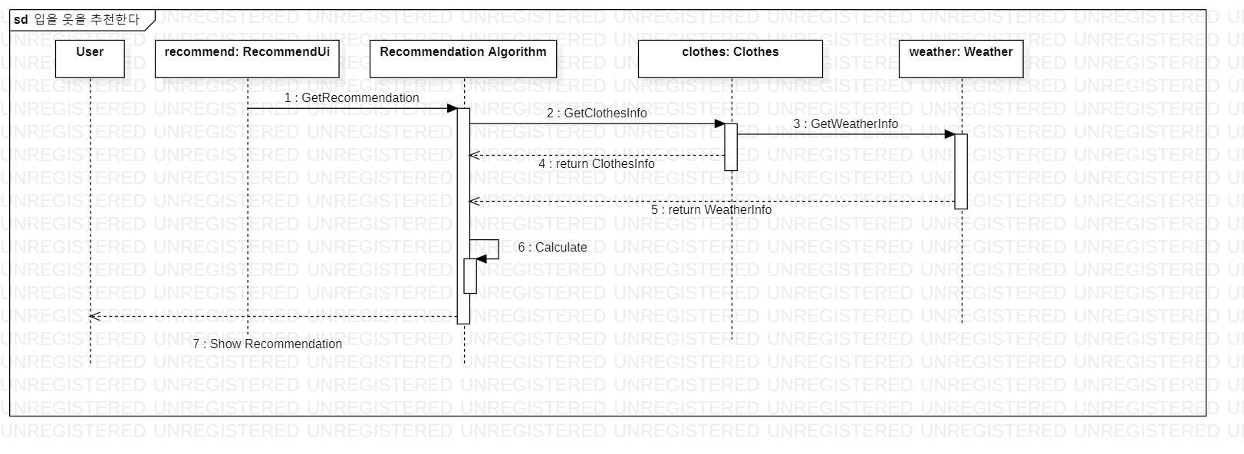
My Closet
Ver.03
시퀀스 다이어그램
12. 입을 옷을 추천한다

Slide 28
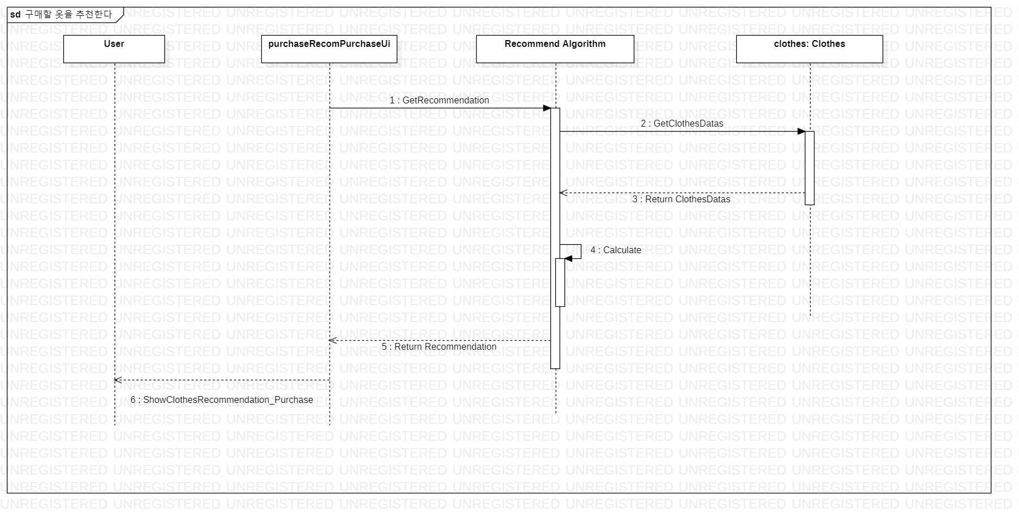
My Closet
Ver.03
시퀀스 다이어그램
13. 구매할 옷을 추천한다

